Slide 1

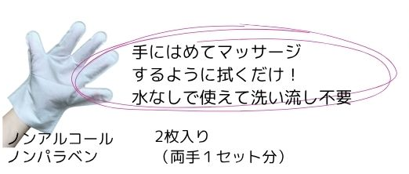
SJ-K26B 手袋型からだふき
参考上代 ：260円(税別)
発送単位 ：100個 ：
袋サイズ ：190x147x6㎜
個装重量 ：51g
成分 ：水、イソペンチルジオール、ヒアルロン酸Na、
ブチルカルバミン酸ヨウ化プロピニアル、アロエ
ベラ葉エキス、ポリアミノプロピルビグアニド、
ベンザルコニウムクロリド
JAN ：4571653810309
生産国 ：日本
備考 ：
株式会社 昭栄精化工業 担当 高槻 箕弘
〒577-0026 東大阪市新家東町2-16
TEL 06-6789-7517 FAX 06-6789-7656
e-mail shoei@bridge.ocn.ne.jp

